Slide 1



CESTE
Escuela Internacional de Negocios
Zaragoza (España)

Slide 2
3. Diseño de pipelines escalables y sostenibles en Databricks

Slide 3
Índice | Diseño de pipelines escalables y sostenibles en Databricks
Buenas prácticas en diseño de pipelines
Orquestación con Databricks Workflows
Control de costes y clusters eficientes
Casos reales

Slide 4

Objetivos | Pipelines modulares, eficientes y de bajo coste
Diseñar pipelines modulares y resilientes en Databricks siguiendo buenas prácticas
Optimizar costes y recursos en producción, aprendiendo con casos reales de optimización.
Orquestar y automatizar pipelines con Workflows, integrando parámetros, dependencias y control de versiones

Slide 5
Buenas prácticas | Modular, parametrizable y resiliente a errores
Staging / Bronce
Presentation / Gold
Core / Silver
Capa
Sublayer
Raw
Standard
Conformed
Datamart
Report
Recogida de las fuentes de datos
Forma original
Auditoría y recuperación de errores
Datos limpios
Preparación inicial para análisis
Entidades de negocio (cliente, producto, transacción, …)
Datos enriquecidos
Agregaciones o cálculos
Diseñada para ML
Variables listas para entrenamiento
Listo para aplicaciones finales
Necesidades de negocio
Propósito
Consumidor
Data Engineering
Data analyst, Engineers
Data Engineers, analyst Scientist
Data Scientist, BI
“C” Roles

Slide 6


Buenas prácticas | Modular, parametrizable y resiliente a errores
Bronce
Evitar hardcodeos
Usar ficheros JSON/YAML
Plata
Oro
Manejo try/except
Reintentos configurables en Databricks
Alertas

Slide 7



Control de costes | Un pipeline sostenible no solo se optimiza en rendimiento, también en coste de ejecución.
Elección cluster
Reducción tiempos
Reutilización
All-purpose
Job cluster
Clusters con Photon
Auto-termination
Evitar sin uso
Job diferentes comparten clusters
Pools de instancias

Slide 8
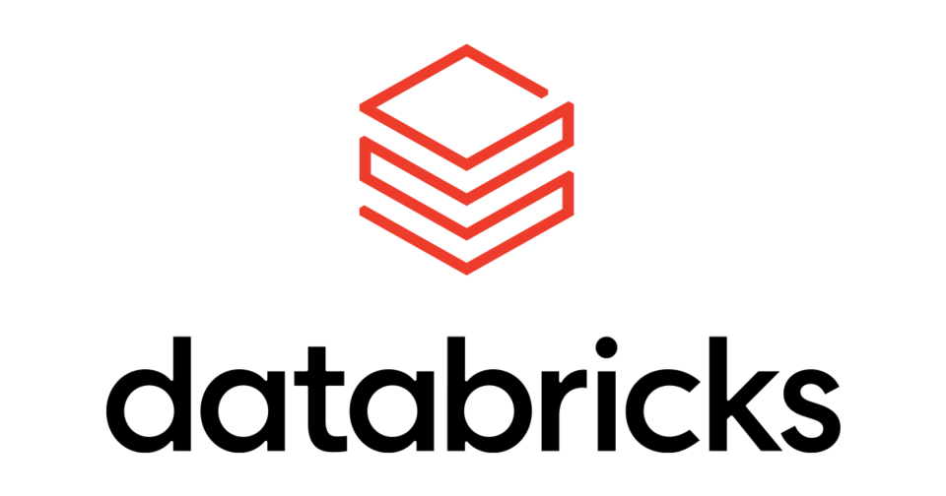
Orquestación en Databricks | Orquestar es más que ejecutar: es conectar tareas, parametrizarlas y mantenerlas versionadas

Slide 9

www.ceste.es

